Slide 2
Kazalo
Uvod
Tektonika plošč
Kambrij
Ordovicij
Silur
Devonij
Karbon
Permij
Viri

Slide 3
Uvod
Paleozoik:
Obdobje starih živih bitij
Razvile kopenske rastline
Nastalo obilje lupinskih okamine
Izginilo 90 %(permija)
Notes:
Paleozoik pomeni obdobje starih živih bitij: v njem so se razvile kopenske rastline in nastalo je obilje lupinskih okamnin. Končal se je z doslej največjim izumrtjem. Ob koncu zadnjega obdobja permija, ko je iz zemlje izginilo 90% vseh živih bitij.
Paleozoik delimo na 6 obdobij in sicer na: Kambrij, Ordovicij, Silurij, Devonij, Karbon in Permij.

Slide 4
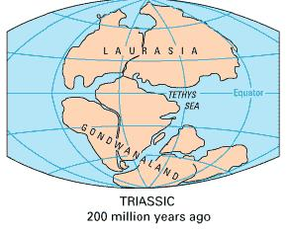
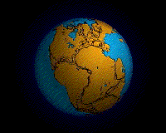
Tektonika plošč
Premikanje plošč Zemljine skorje
Odpiranje novih oceanov
Preoblikovanje celine
Celina Gondvana
Kasneje: celina Pangea
Notes:
Premiki plošč Zemljine skorje, odpiranje novih oceanov in podrivanje starega oceanskega dna nenehno preoblikujejo celine. V paleozoiku se je večina celin združila v velecelino Gondvano. Ta je sčasoma zdrsnila z južne poloble proti severu in nastala je še večja velecelina Pangea, ki proti koncu paleozoika segala od tečaja do tečaja.

Slide 5
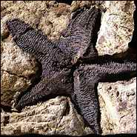
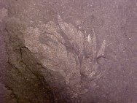
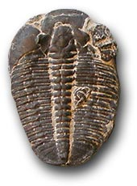
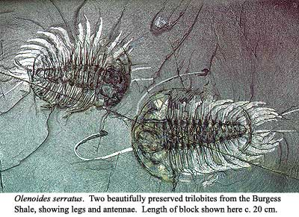
Kambrij pred 590 – 505 milijonov let
Nevretenčarji
Morske alge
Trilobiti
Mehkužci
Alge
Trilobiti ali Trikrparji
Spužve
Glavonožec
Meduza
Notes:
Po oceanih se razširijo nevretenčarji. Pogosti so trilobiti. Rzvijejo se prvi mehkužci.

Slide 6
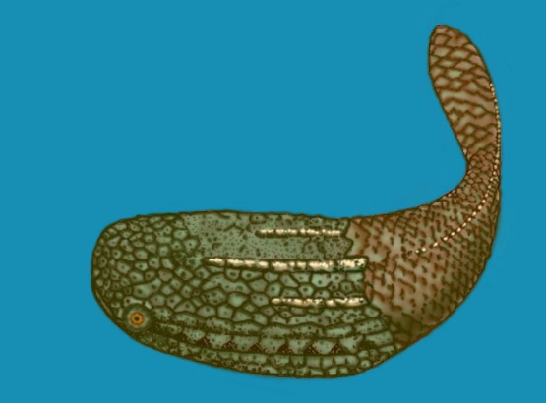
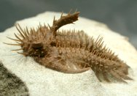
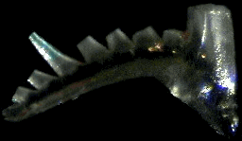
Ordovicij pred 505 – 438 milijoni let
Raki
Ribam podobni vretenčarji
Prarak
Zgornji ordovicij
Srednji ordovicij
Spodnji ordovicij

Slide 7
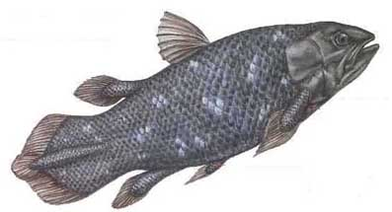
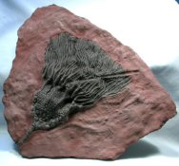
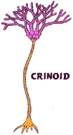
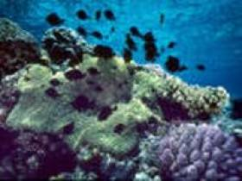
Silur pred 438 – 408 milijoni let
Prve ribe
Koralni grebeni
Škorpijoni
Prve majhne rastline
Ščitarica
Pridoli
Ludlow
Wenlock
landowery
Koralni grebeni

Slide 8
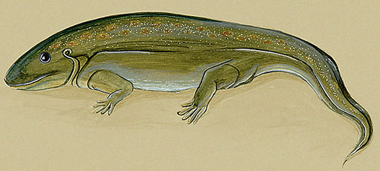
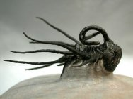
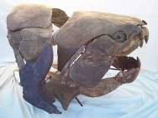
Devonij pred 408 – 360 milijonov let
Ribe
Prve žuželke
Prve dvoživke
Praribe
Pradvoživka

Slide 9
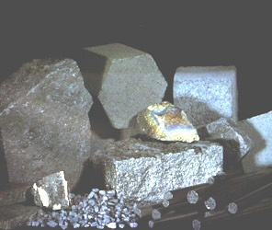
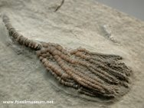
Karbon pred 360 – 228 milijioni let
Premog
Toplo vlažno podnebje
Orjaška drevesa
Plazilci
Razcvet žuželk
Orjaški kačji pastir
Pennsylvanian
mississippian
Orajško drevo

Slide 11
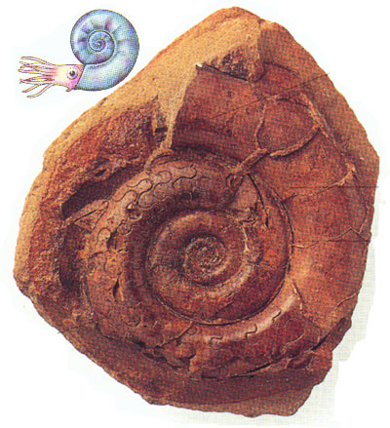
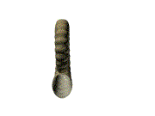
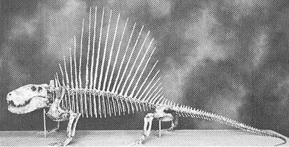
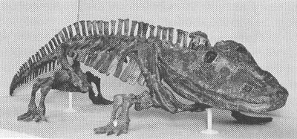
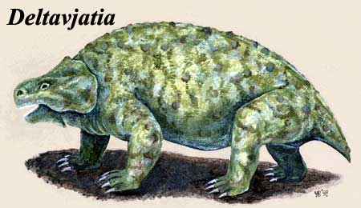
Permij pred 286 – 248 milijoni let
Hladneje na zemlji
Razširjeni praproti in iglavci
Mnogo vrst izgine
Elignja
Dimetrodon

Slide 12
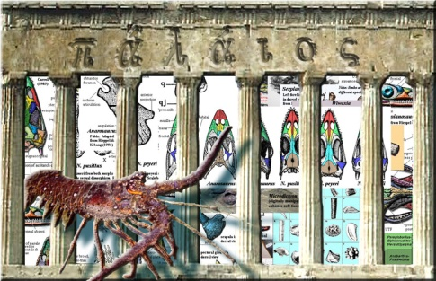
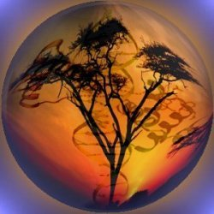
Viri
www.youtube.com – iskalnik videov
www.palaeos.com
www.wikipedija.org
www.fossilmuseum.net
www.google.com – iskalnik slik
www.yahoo.com – iskalnik slik
velika ilustrirana otroška enciklopedija

